Slide 1



Chương 1
Khái niệm, đối tượng, phương pháp nghiên cứu
và ý nghĩa học tập môn Tư tưởng Hồ Chí Minh
Mục tiêu
Nội dung chương 1 sẽ góp phần trang bị cho sinh viên những kiến thức cơ bản về một số vấn đề chung (nhập môn) của môn học Tư tưởng Hồ Chí Minh
Cấu trúc
1.1. Khái niệm tư tưởng hồ chí minh
1.2. Đối tượng nghiên cứu môn học tư tưởng hồ chí minh
1.3. Phương pháp nghiên cứu
1.4. Ý nghĩa của việc học tập môn học tư tưởng hồ chí minh

Slide 2


1.1. Khái niệm tư tưởng Hồ Chí Minh

Slide 3
● Khái quát quá trình nhận thức của Đảng Cộng sản Việt Nam về Tư tưởng Hồ Chí Minh
1.1.
Đại hội II của Đảng (2-1951)
Đại hội lần thứ VII của Đảng (năm 1991)
Đại hội lần thứ X của Đảng (4-2006)
1
3
5
2
4
6
Đại hội IV của Đảng12-1976)
Đại hội lần thứ IX (4-2001),
Đại hội lần thứ XII của Đảng (năm 2016)

Slide 4

1.1.
● Ở bình diện quốc tế
Tổ chức Giáo dục, Khoa học và Văn hoá của Liên hợp quốc (UNESCO)
Khoá họp Đại Hội đồng lần thứ 24 ở Pari (20-10-1987 đến 20-11-1987), đã ra Nghị quyết số 24C/18.6.5 về kỷ niệm 100 năm Ngày sinh của Chủ tịch Hồ Chí Minh.
“Ghi nhận năm 1990 sẽ đánh dấu 100 năm Kỷ niệm Ngày sinh của Chủ tịch Hồ Chí Minh, anh hùng giải phóng dân tộc và nhà văn hóa kiệt xuất của Việt Nam”

Slide 5
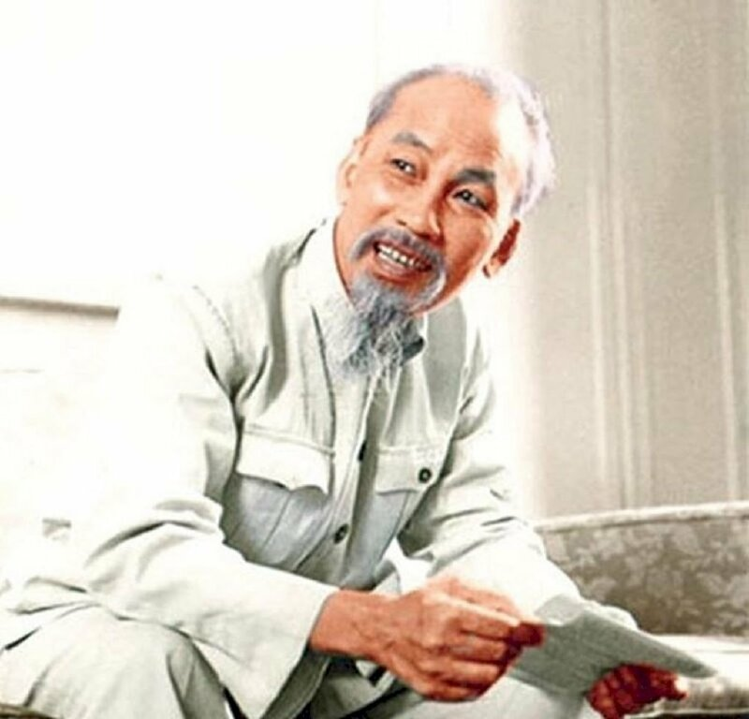
Khái niệm
1.1.
“Tư tưởng Hồ Chí Minh là một hệ thống quan điểm, toàn diện và sâu sắc về những vấn đề cơ bản của cách mạng Việt Nam, kết quả của sự vận dụng và phát triển sáng tạo chủ nghĩa Mác - Lênin vào điều kiện cụ thể của nước ta, kế thừa và phát triển các giá trị truyền thống tốt đẹp của dân tộc, tiếp thu tinh hoa văn hoá nhân loại; là tài sản tinh thần vô cùng to lớn và quý giá của Đảng và dân tộc ta mãi mãi soi đường cho sự nghiệp cách mạng của nhân dân ta giành thắng lợi” [Đảng Cộng sản Việt Nam: Văn kiện Đại hội đại biểu toàn quốc lần thứ XI, Nxb. Chính trị quốc gia, Hà Nội, 2011, tr.88]

Slide 6

Khái niệm trên đây chỉ rõ nội hàm cơ bản của tư tưởng Hồ Chí Minh.
1.1.
Một là, khái niệm này đã nêu rõ bản chất khoa học và cách mạng cũng như nội dung cơ bản của tư tưởng Hồ Chí Minh
Hai là, nêu lên cơ sở hình thành tư tưởng Hồ Chí Minh là chủ nghĩa Mác- Lênin,
đồng thời tư tưởng Hồ Chí Minh còn bắt nguồn từ việc Hồ Chí Minh tiếp thu các giá trị truyền thống tốt đẹp của dân tộc và tinh hoa văn hóa nhân loại.
Ba là, đã nêu lên ý nghĩa của tư tưởng Hồ Chí Minh

Slide 7
1.2. Đối Tượng Nghiên Cứu Môn Học Tư Tưởng Hồ Chí Minh

Slide 8

Môn học tư tưởng Hồ Chí Minh nghiên cứu về:
1.2
Toàn bộ những quan điểm của Hồ Chí Minh thể hiện trong di sản của Người
Những vấn đề lý luận và thực tiễn được rút ra từ cuộc đời hoạt động rất phong phú ở cả trong nước và trên thế giới của Hồ Chí Minh
Quá trình hệ thống quan điểm của Hồ Chí Minh vận động trong thực tiễn

Slide 9

Tài liệu tham khảo
1. Đảng Cộng sản VN: VKĐH toàn quốc lần thứ VII, Nxb. Sự thật, Hà Nội, 1991.
2. Đảng Cộng sản VN: VKĐH toàn quốc lần thứ IX, Nxb. Chính trị quốc gia, Hà Nội, 2001.
3. Đảng Cộng sản VN: VKĐH toàn quốc lần thứ X, Nxb. Chính trị quốc gia, Hà Nội, 2006.
4. Đảng Cộng sản VN: VKĐH toàn quốc lần thứ XI, Nxb. Chính trị quốc gia, Hà Nội, 2011.
5. Đảng Cộng sản VN: VKĐH toàn quốc lần thứ XII, Nxb. Chính trị quốc gia, Hà Nội, 2016.
6. Đại tướng Võ Nguyên Giáp (Chủ biên): Tư tưởng HCM và con đường cách mạng Việt Nam, Nxb. Chính trị quốc gia, Hà Nội 1997.
7. Học viện Chính trị quốc gia Hồ Chí Minh - GS Song Thành (Chủ biên): HCM - Tiểu sử, Nxb. Lý luận chính trị, Hà Nội, 2006.
8. HCM: Toàn tập, t.15, Nxb. Chính trị quốc gia, Hà Nội, 2011.
9. GS.TS Mạch Quang Thắng – PGS.TS Bùi Đình Phong - TS Chu Đức Tính (Đồng Chủ biên): “UNESCO với Sự kiện tôn vinh Chủ tịch HCM - Anh hùng giải phóng dân tộc, Nhà văn hóa kiệt xuất”, Nxb. Chính trị quốc gia, Hà Nội, 2013.

Slide 10


Cảm ơn!

